Slide 1
Hol kirkelige fellesråd
Felles
Soknerådsforum
Storesalen, Geilo kulturkyrkje,
tirsdag 14.10 kl. 18 - 20

Slide 2
Saksliste.
Sak 1: Introduksjon av Kristian Mosvold som ny sokneprest for hele Hol.
Sak 2: Felles soknerådsforum for perioden 2025-2027 - hva kan det være?
Sak 3: Innføring/etablering av felles sokneråd fra Kirkevalget 2027
Sak 4. Diskusjonssak: Gudstjenesteplan 2026, spesielt prioriteringer og endringer for sommeren.
Sak 5: Orienteringssaker.
Sak 6: Eventuelt

Slide 3
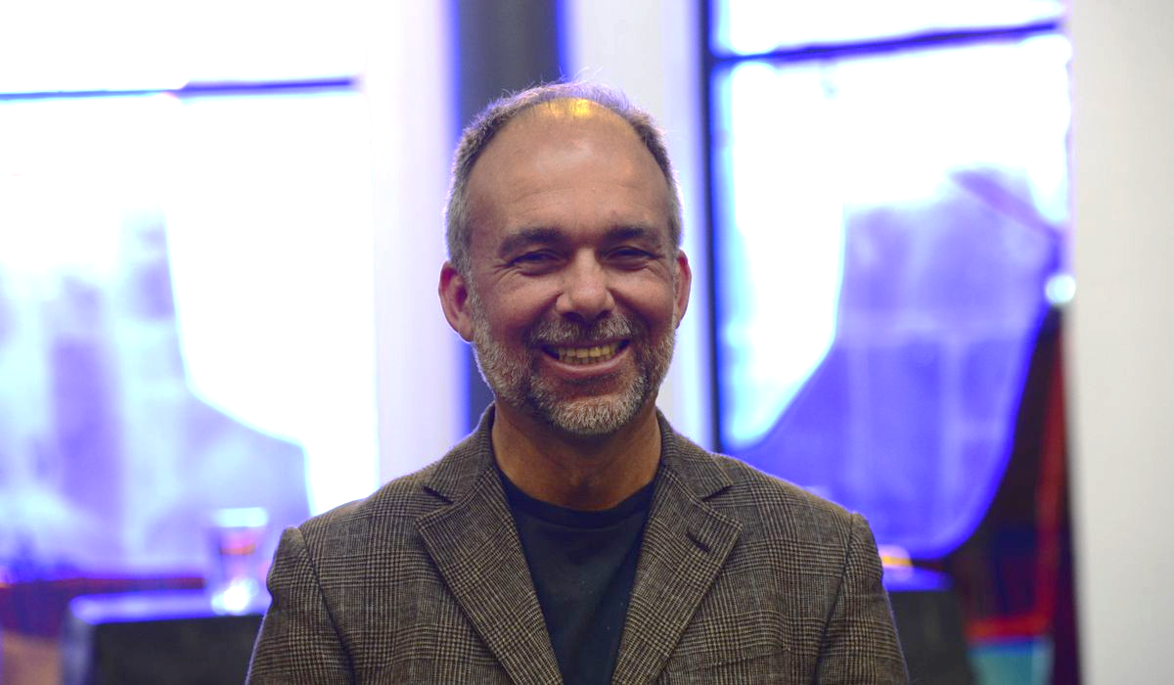
Notes:
Litt om Kristian, første inntrykk fra Hol og hva han personlig er opptatt av.
• Ord for dagen.
• Litt om arbeidsfordeling mellom prestene fremover, samt utlysning av Kapellanstillingen

Slide 4
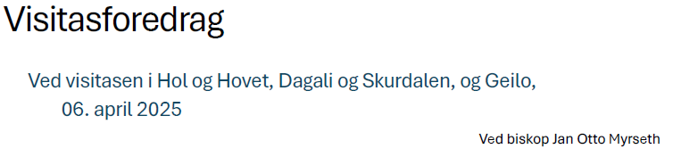
Sak 2. Felles soknerådsforum for perioden 2025-2027 – hva kan det være?
Utdrag fra side 3:
I rapportene jeg mottok i forkant av visitasen leste jeg at det blir arbeidet med muligheten for å forenkle menighetsrådsarbeidet i soknene. Det er behov for å tenke mer helhetlig om det kirkelige arbeidet, og å gå sammen om et felles menighetsråd bør absolutt vurderes. Med en slik løsning sikres alle tre sokn representasjon. Samtidig kan ressursene på denne måten utnyttes bedre og mindre tid bindes opp til møter. Mange av sakene menighetsrådene forventes å jobbe med er de samme, og denne ordningen vil kunne frigjøre tid for sokneprest og kirkeverge. Samtidig er det viktig å understreke at soknene ikke på denne måten gir fra seg sitt selvstyre, og det finnes gode eksempler på løsninger for å bevare det lokale engasjementet, for eksempel ved et eget kirkeutvalg med tydelig mandat.

Slide 5
Vi kan ikke etablere felles sokneråd midt i en valgperiode.
Derfor tester vi nå ut en overgangsløsning for å sjekke ut om felles sokneråd har noe for seg.
Biskopen mener at felles sokneråd er en fornuftig løsning.
Felles sokneråd har blitt diskutert i alle soknene.
Tilbakemeldinger fra soknene har vert positiv på å teste dette ut.
Positive vedtak i alle soknene, under forutsetning av at hvert sokn får 3 representanter og at hvert sokn er ansvarlig for egen økonomi.
Soknene vil fortsatt bestå som i dag og mye av arbeidet i soknene vil bli utført av nemder.

Slide 6
Sak 2.
Felles soknerådsforum for perioden 2025-2027 – hva kan det være?
Mellomløsning for å teste ut arbeidsform og forberede felles sokneråd fra 2027, med målsetning om å redusere møtebelastning, for sokneprest og kirkeverge.
• Hvilken type saker? Primært orienteringssaker og dialogsaker som
har interesse og læringspotensiale for alle sokn, men kan også være
Vedtakssaker – f.eks. tilsetting av prest/kapellan.
• Formelt kan hvert sokneråd være vedtaksdyktig hver for seg, men
ikke i fellesskap (mulig unntak for enstemmige vedtak)
• Hvor mange møter? 2 eller 3 møter pr år? Antall soknerådsmøter
forventes å reduseres tilsvarende for hvert enkelt sokn.
(Fortsatt typiske saker som gudstjenesteplan: Kirkeverter, medliturg,
dugnader, egne arrangement og soknets egne økonomi)

Slide 7
Sak 3.
Innføring/etablering av felles sokneråd fra Kirkevalget 2027
• Skissert løsning frå 2027 er ett felles, valgt sokneråd med 3 personer fra hvert sokn + sokneprest (+ kommunal representant i fellesrådssaker). Kirkevergen er sekretær.
• Våre 3 sokn vil da fortsatt bestå som selvstendige juridiske enheter, og med egne økonomiske midler.
• Nemndstruktur kommer i tillegg, og ett rådsmedlem må generelt regne med å være med i minst én nemnd

Slide 8
Til diskusjon: et utvalg/nemnd pr. kirke (7) + 4 fellesnemnder for hele Hol
Diakoniutvalg - bestående av diakonen, 1 medlem fra hvert sokneråd og 1 annet medlem fra hvert sokn (til sammen 7 personer) [Erstatter diakoninemda for Geilo sokn]
Barne- og ungdomsutvalg - bestående av trosopplærer/kateket, 1 medlem fra hvert sokneråd og 1 annet medlem fra hvert sokn, samt Tensing/Skrål e.l. (til sammen 7-9 personer) [Erstatter trosopplæringsnemda og barne- og ungdomsnemda]
Konsertutvalget - bestående av kirkemusiker og minst 1 medlem fra hvert sokn [Videreføres som i dag, siden nemda oppfattes som velfungerende, og samordnes med nemda for sommerkonsertene i Hol]
Kirkelivutvalget – bestående av presten(e) og 1 medlem fra hvert sokn. [Erstatter nemder for gudstjenesten, kirkeprogram, kirkemusikk, liturgi, medliturger og kirkeverter]
+ Egne utvalg/styrer for Geilo: Kirkens gjenbruksbutikk, galleri, kirketorg…

Slide 9
Sak 4.
Diskusjonssak: Gudstjenesteplan 2026, spesielt prioriteringer og endringer for sommeren.
• Reduksjon fra ca. 90 til 80 gudstjenester/år i hele Hol kommune i henhold til ny forordning.
• Fordeling: Geilo: 40 (50%), Hol og Hovet: 23 (29%)
Dagali og Skurdalen: 17 (21%)

Slide 10
• Færre gudstjenester på sommeren for å legge til rette for ferieavvikling for prestene, eventuelt hverdagsmesser i Geilo kulturkyrkje.
• Anser fortsatt hyttefolk og tilreisende som en del av «vår menighet» jfr. Sjømannskirketanken.
• Prosten ber om prioritering av hvilke oppgaver vi primært ønsker å bruke soknepresten (og kapellan) til?
I dag er arbeidsbelastningen forholdsvis «gudstjenestetung», på bekostning av annet menighetsbyggende arbeid.
- Det er kanskje mest hensiktsmessig å ta denne diskusjonen videre i de enkelte soknerådene?

Slide 11
Sak 5. Orienteringssaker
• Budsjettsituasjonen – forslag om at Hol kirkelige fellesråd ikke vil få
justert tilskudd for lønns og prisvekst. I realiteten vil dette bety en
nedskjæring og muligens en liten nedbemanning.
• Erfaringene med Åpen veikirke i sommer – hvor går veien videre?
• Sommerkonsertene i Hol gamle kyrkje – Kjell Haugo orienterer.
• Konserter i hele kommunen – Lars Inge Tverberg orienterer, og dette
blir både tema på de enkelte soknerådsmøtene og i felles
soknerådsmøte.
• Planlagt rehabilitering av Hol gamle kyrkje i 2026 og 2027.
• Status for Kirkens gjenbruksbutikk
• Orientering om fellesrådsforum for Hallingdal prosti

Slide 12
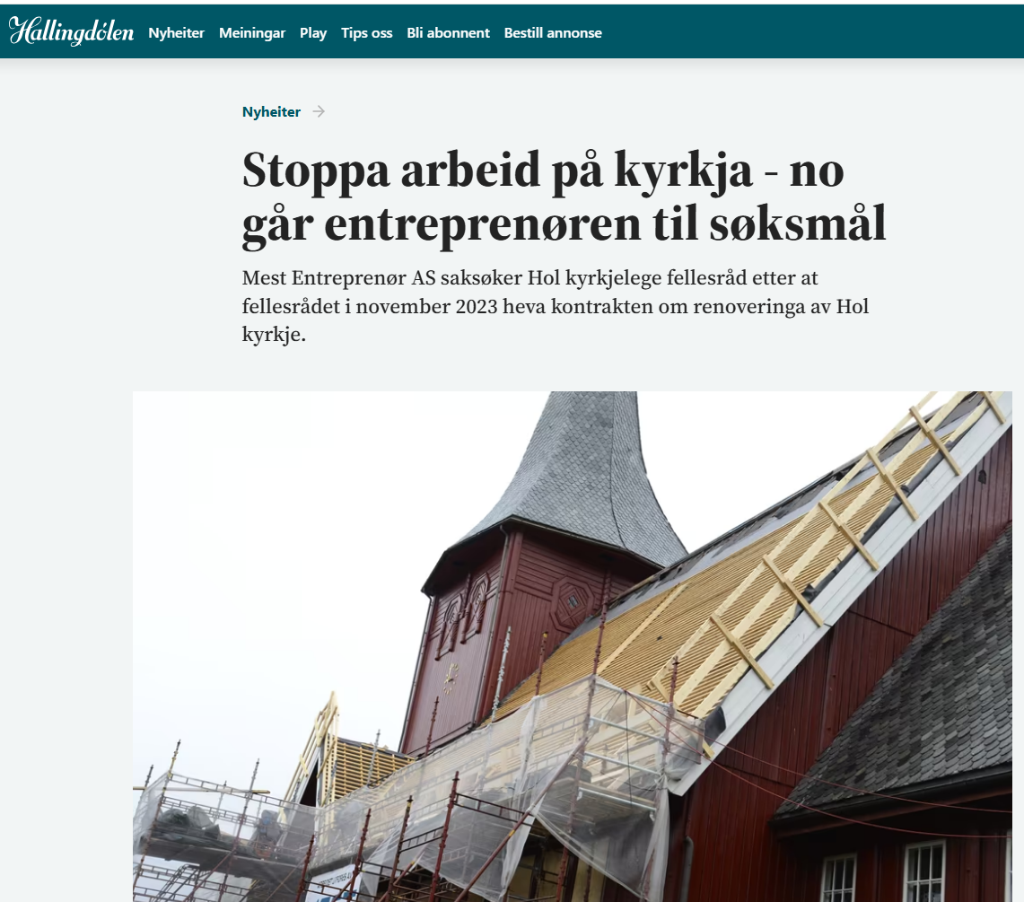
Orientering om rettstvist med Mest entreprenør
Evt. rettsak i mars
Gir stor økonomisk usikkerhet i 2026

Slide 13
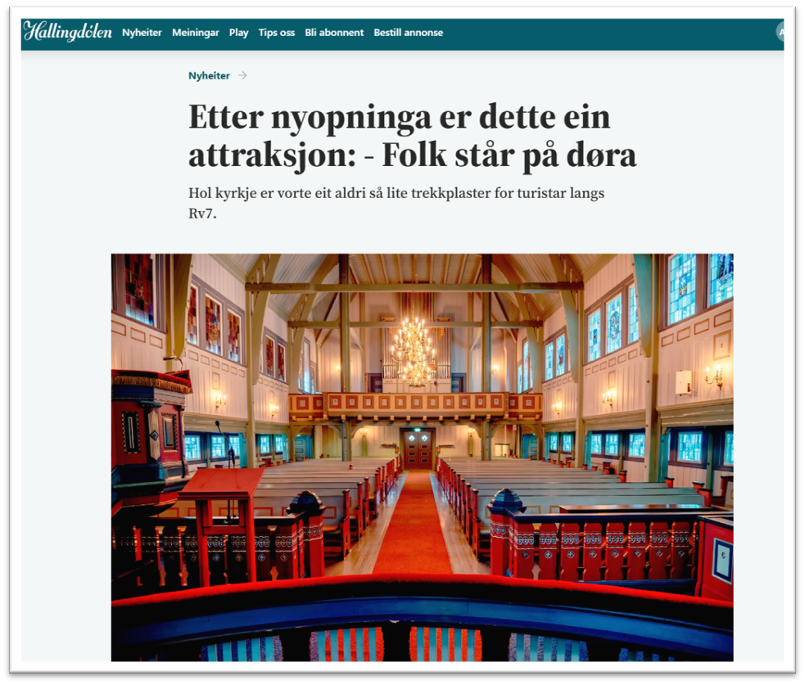
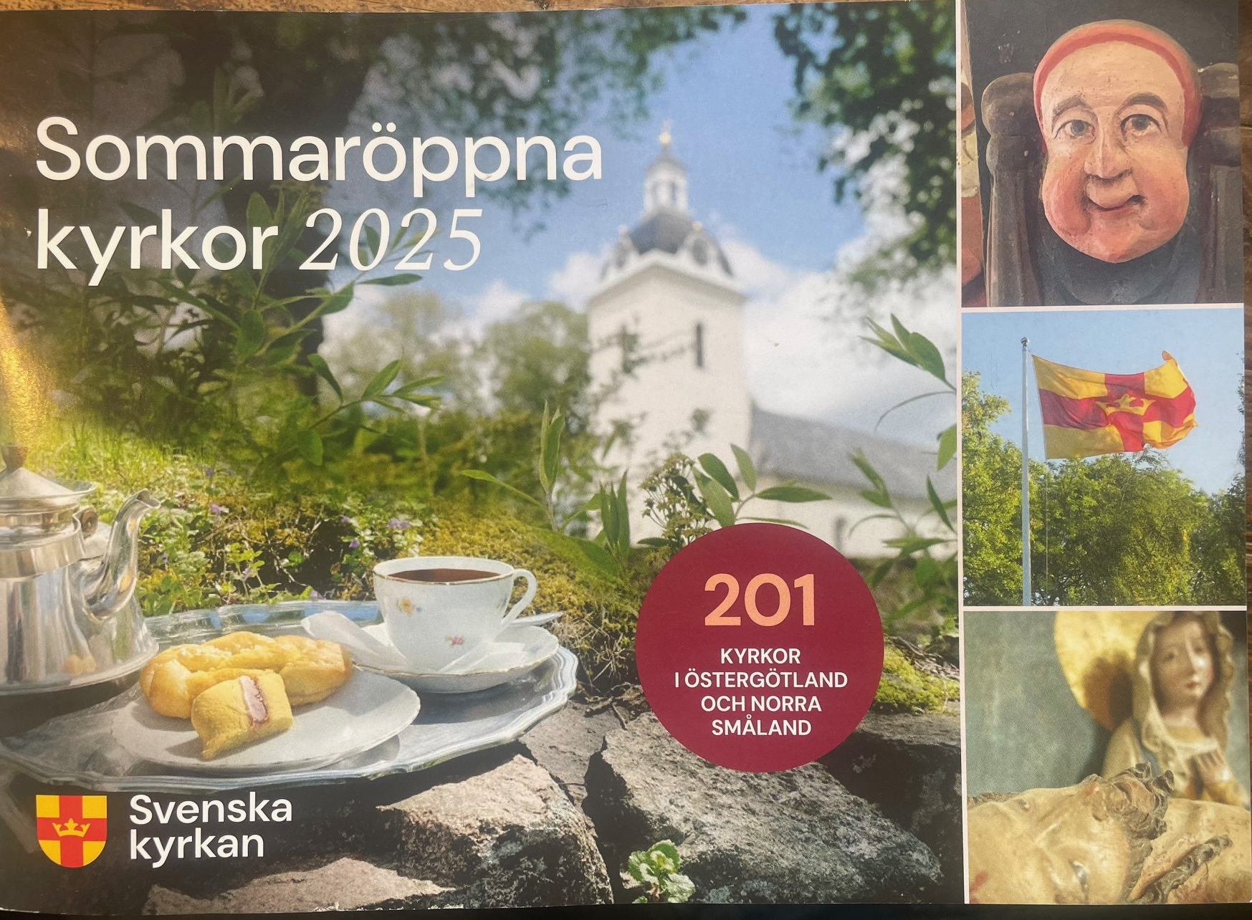
Erfaringene med Åpen veikirke i sommer
Ca 3000 besøkende i Hol, ca. 10.000 på Geilo
Samarbeid om åpning lukking med Hol Museum
Ingen uønskede hendelser. (noen tente lys i globen)

Slide 14
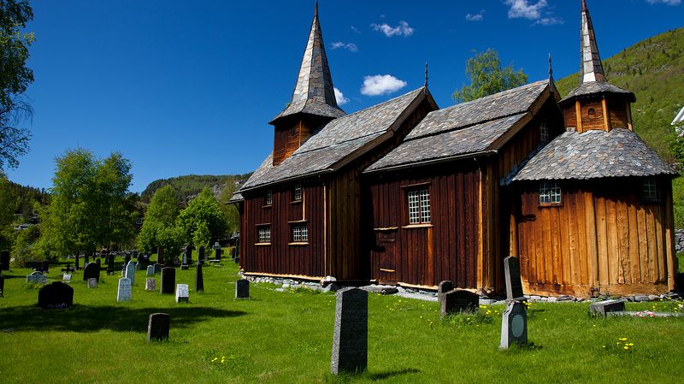
Konsertnemnda består av
Lars Inge Tverberg
Knut Medhus
Annette K Medhus
Ramona Fossly
Kjell Haugo

Slide 15
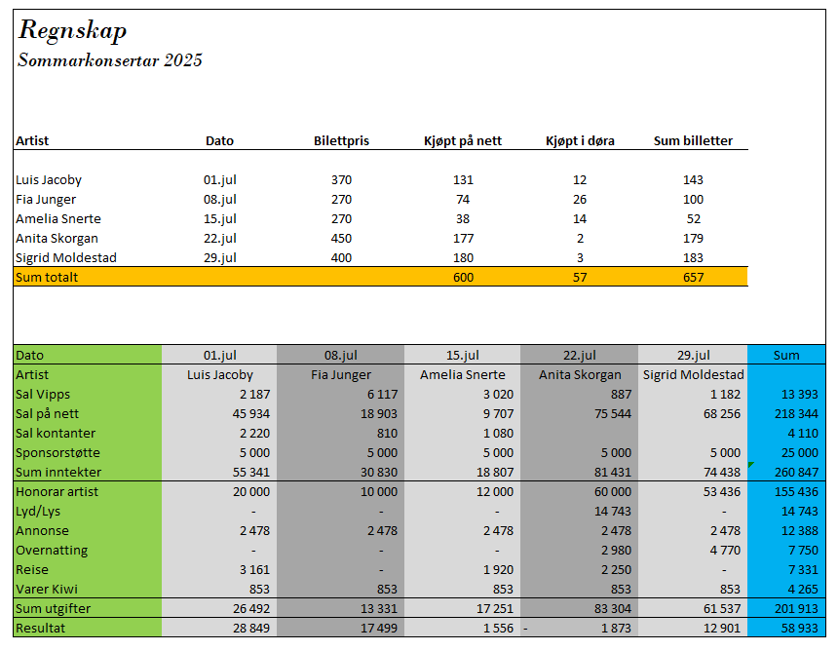

Slide 16
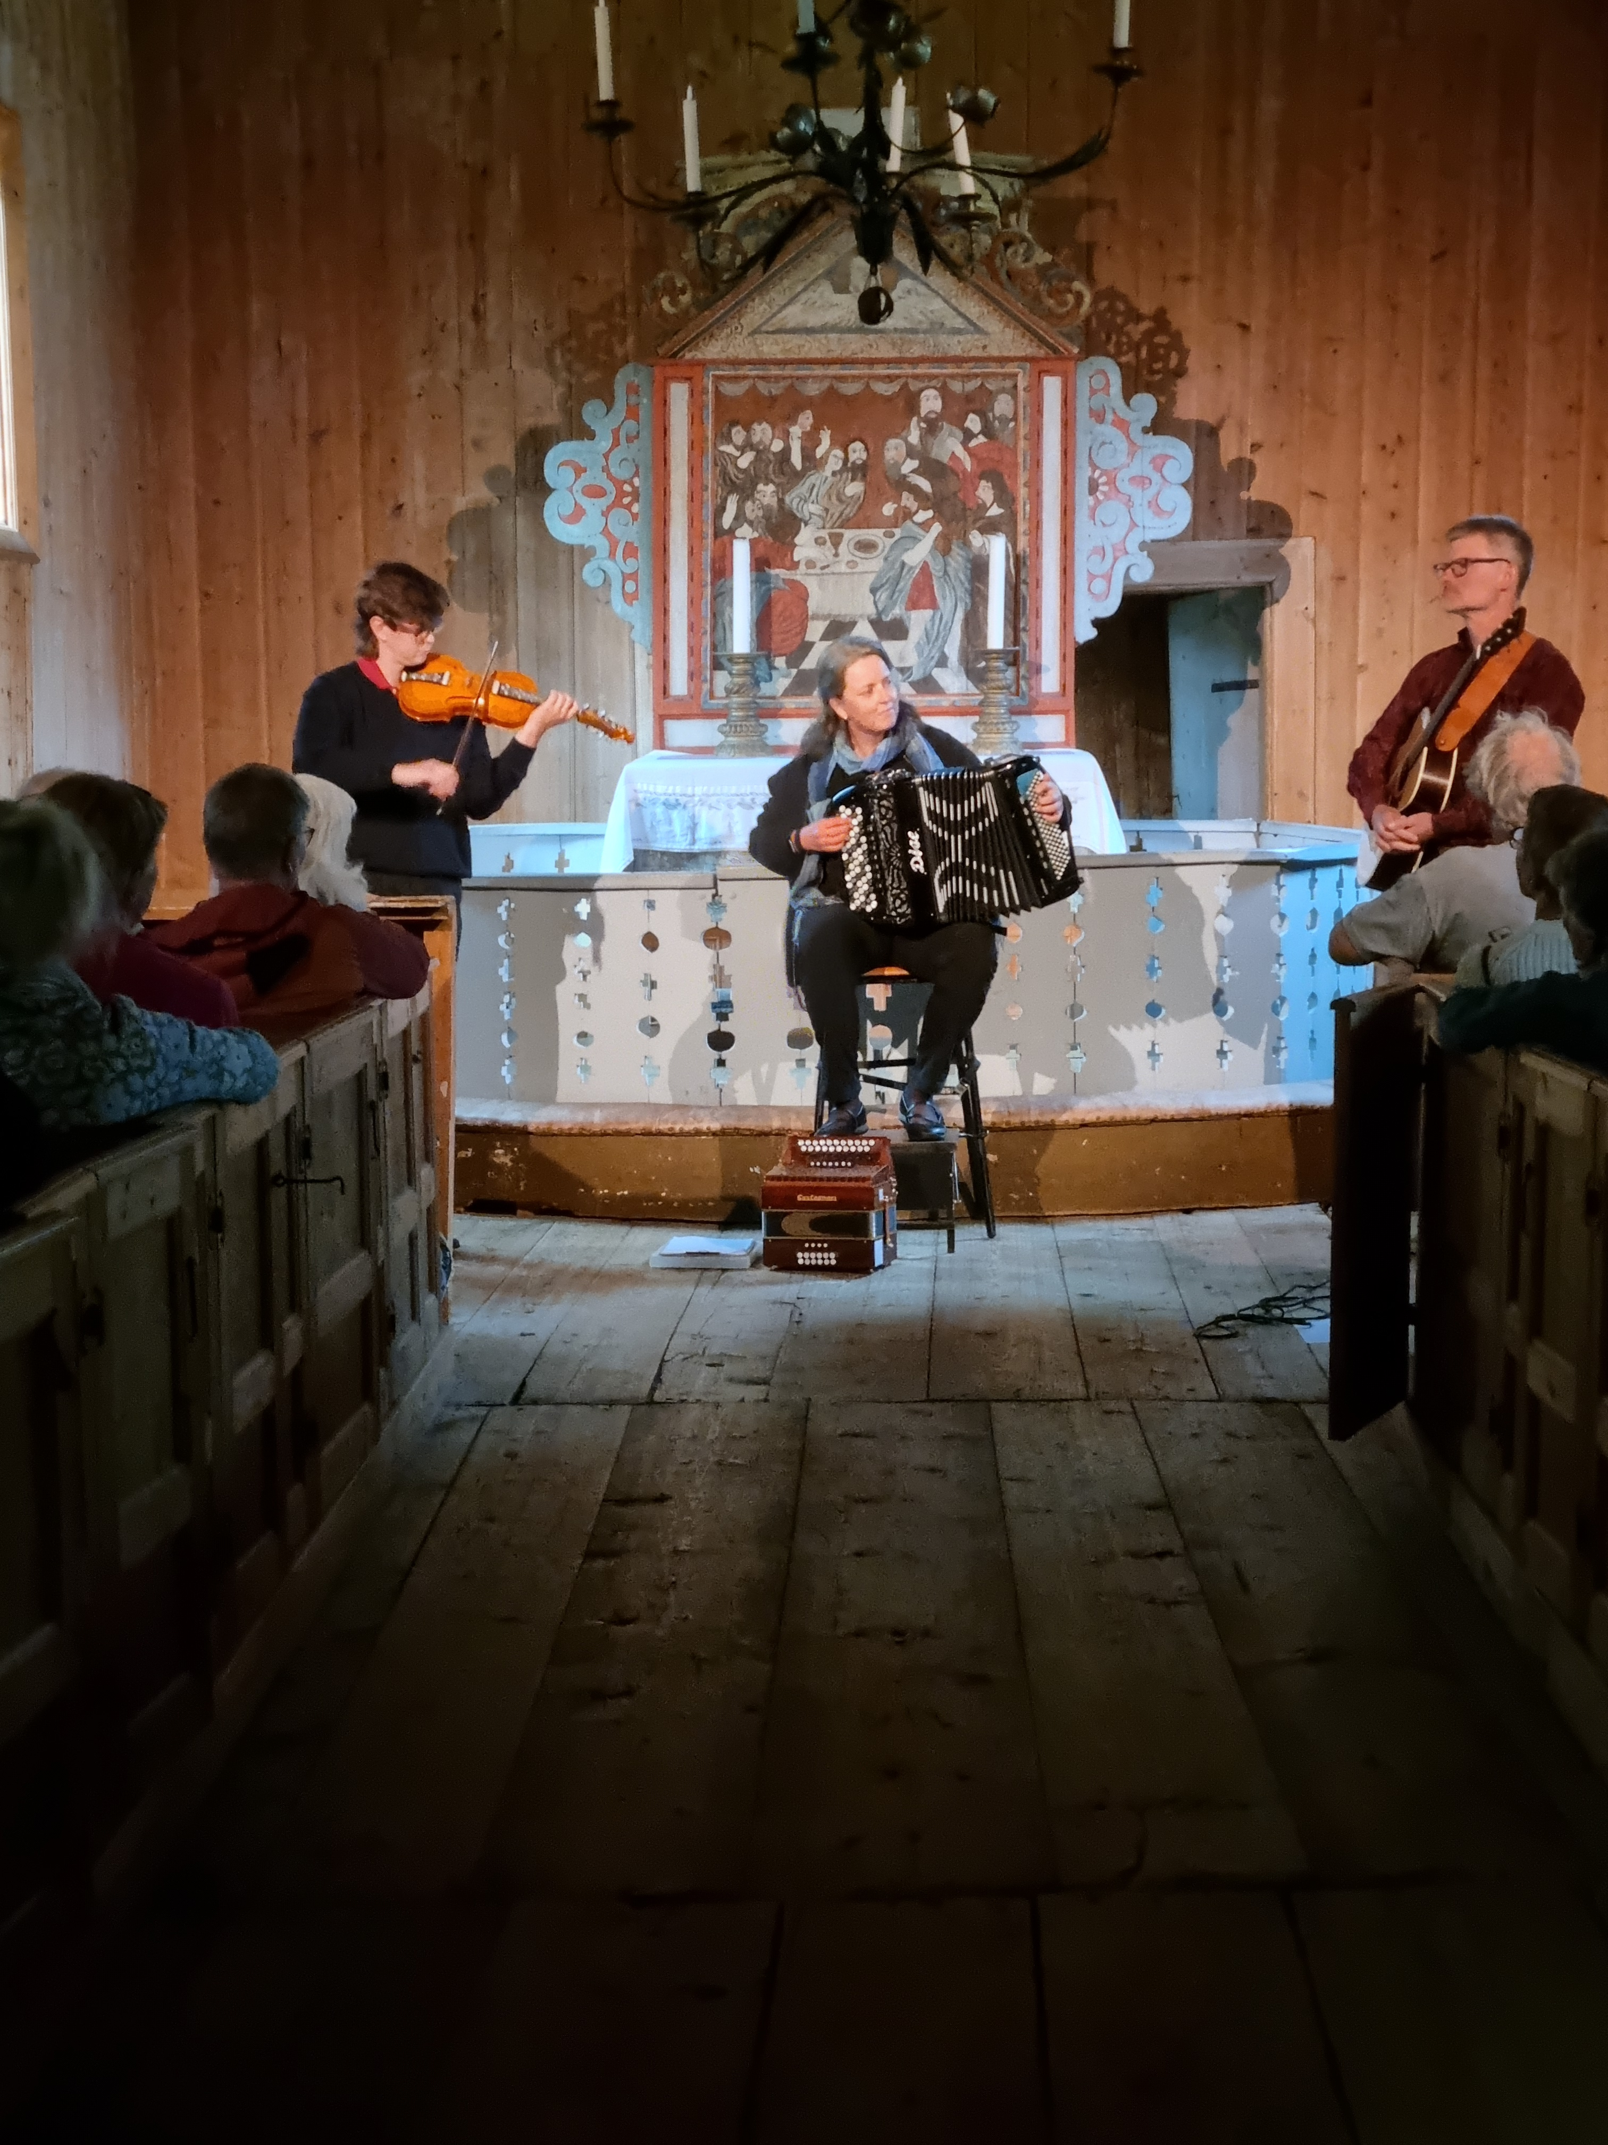
Kirka som kulturbidragsyter
32 kulturarrangement i 2024
20 arrangement i kulturkyrkja
5 sommarkvelder i gamlekyrkja
Arrangement i alle bygder
4168 besøkende til sammen
Gode arenaer for lokale artister
Forslag om fond for folkemusikk
Konsertnemnd bestående av frivillige står for det meste av programmering og gjennomføring

Slide 17
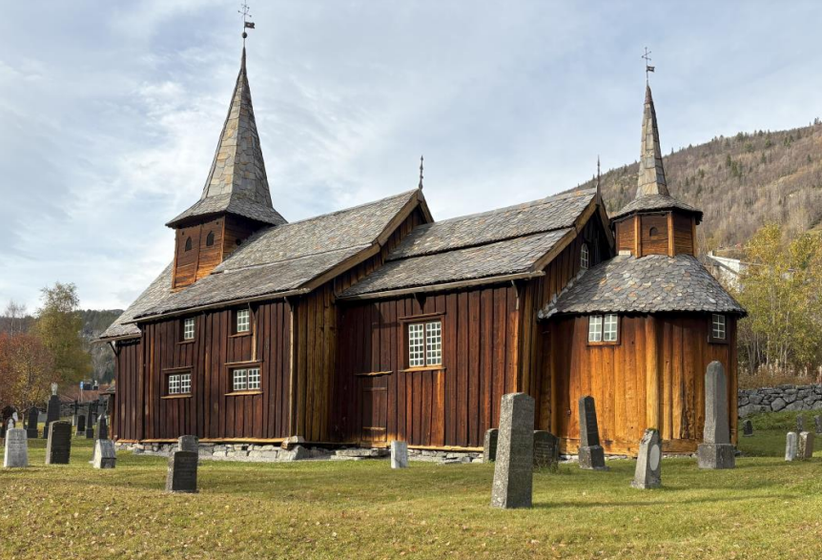
Tiltak: Takomtekking av Hol gamle kyrkje 2027-29 - 2027
Tilstandsvurdering tak:
Tilstandsgrad 2-3
Konsekvensgrad 3
Bør tekkes om snarest
Fasade må mettes i flere trinn med ulik tjærekvalitet
Total kostnad ca.7,5 mill + mva, men kirkebevarings-fondet kan dekke inntil 60% av kostnaden hvis kommune dekker 40%
Styringsgruppe:
Ole Bjørn Kleven
Knut Medhus
Bjørn Seim
Alveva Hohler
Notes:
Hol gamle kyrkje er kommunens eneste middelalderbygg.
Tjærebehandlingen viser at det å spare driftskostnader kan bli dyrere totalt sett – og i mellomtiden taper vi verneverdier.

Slide 18
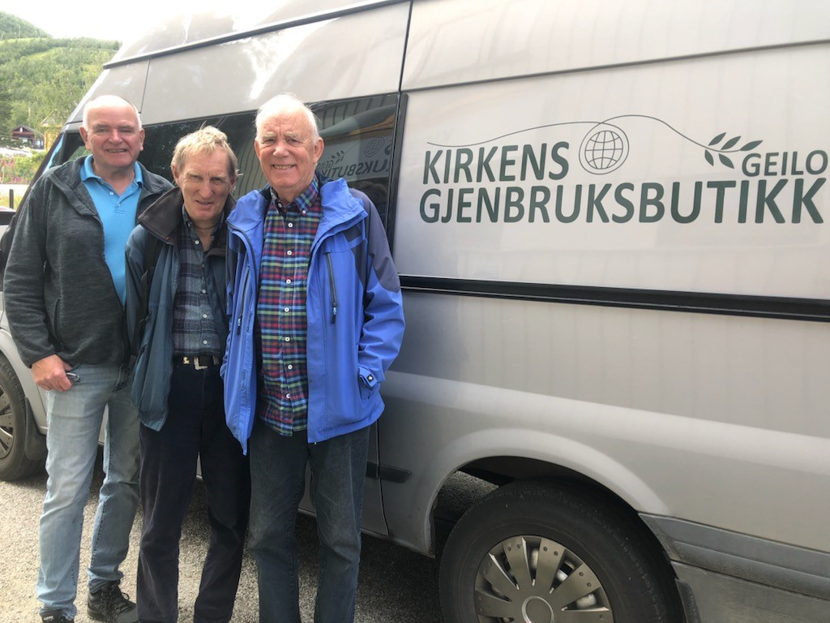
Gjenbruksbutikken
1. Vern om skaperverket: Miljø / grønn menighet
2.Inkluderende fellesskap: Nestekjærlighet, aksept og verdighet
- Tett samarbeid med Hol kommunes integrerings-tjeneste, og mange flyktninger i språkpraksis
3. Bidra med inntekter til Geilo kulturkyrkje: Betjener i praksis hele lånet på kulturkyrkja!
Ca. 35 aktive frivillige, med eget styre
Omsetning hittil i år ca. 1,2 mill (+ 20%)
Notes:
Hvis en holder Skarverennet unna så er kirka kanskje den største frivillighetsarenaen i Hol kommune

Slide 19
Orientering om fellesrådsforum for Hallingdal prosti
Sak 1. Presentasjon av fellesrådsleiarane
Sak 2. Felles runde kva skjer i ditt fellesråd?
Sak 3. Krematoriesamarbeid med Hønefoss for fellesråda i Hallingdal.
Sak 4. Skifting av tak på Gol kyrkje- Erfaringar ved Kjellfred Dekko.
Sak 5. Saker drøfta på møte 17.9.24- Kva har skjedd?
Samarbeid på tvers i prostiet. Kva kan vi som fellesråd samarbeide om?
Samarbeide om gode FDV planer for kyrkjene (FDV- Forvaltning Drift og Vedlikehald)
Kyrkjeforvaltningsprogram.
Burde Hallingdal prosti gå saman om ein eigen tilsett som arbeider med forvaltning av kyrkjebygg i Hallingdal?
Ål og Hol samarbeider til dømes om kirkebevaring.
Kva med å legge alle 16 kyrkjene i Hallingdal Prosti inn i ein Kirkepool?
Midlar frå kyrkjebevaringsfondet til felles byggforvaltar krev at alle kyrkjer går under kriteria. Dvs. at dei er listeførte / verna. NB: Listeføring blir oppheva snart!
Forprosjekt og søknaden er 100% finansiert. Søkje midlar frå Kirkebevaringsprogrammet.
Fordel- Då kan entreprenørar utdanne handverkarar som er spesielt dyktige på kyrkjebygg.
Sak 5. Info om kurs for fellesrådsleiarar, og samkjøring for dei som som reiser frå Hallingdal kurs/samlingar.

Slide 20
Sak 5. Neste felles soknerådsmøte?
• Januar/februar 2026 – tilpasses ansettelsesprosessen for prostiprest/kapellan/fjellprest over nyttår.

Slide 21
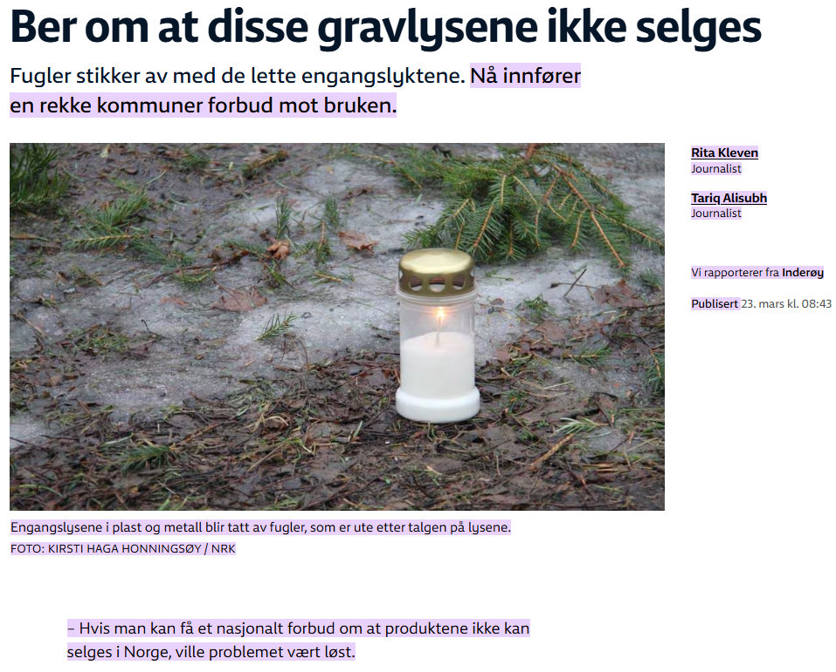
Sak 6. Eventuelt
Forbud mot løse gravlykter i Hol fra 1.1.2026?

Slide 22
Fellesrådet – nye møtedatoer
Utsette møtet 21. oktober? (kollisjon med fellesrådsforum Gol)
Til etter medarbeiderundersøkelsen - starten av november
Møtet 16. desember utsettes til januar?

